Slide 2
Il Vangelo dell’anno (Mc 10,35-45)
Nel racconto di Marco Gesù risponde alla domanda dei discepoli, curiosi di conoscere chi occuperà i primi posti accanto a lui quando instaurerà il Regno. Spiega di essere venuto sulla terra per servire e non per essere servito. Lo testimoniano i gesti che ha compiuto: abbassarsi, sfiorare, abbracciare, sollevare, mangiare insieme.
Nella vita di Gesù parole e gesti non sono due realtà distinte, piuttosto due facce della stessa medaglia: entrambe espressione della Sua potenza generativa.
Rileggere la vita di Gesù attraverso questo punto di vista ci aiuta a scoprire che anche i nostri gesti di ogni giorno hanno un grande valore.

Slide 3
La COPERTINA e IL FILO ROSSO del TESTO
“I gesti non sono spiegazioni di pensieri, ma pensieri e desideri nella loro più originale forma corporea: non sono espressioni al seguito di una precedente riflessione, ma prime intenzioni del nostro corpo, aventi proprietà e sfumature che nessuna parola e nessuno scritto riusciranno a rendere.”
(Cesare Pagazzi, «Questo è il mio corpo»)

Slide 4
Partendo da queste riflessioni l’itinerario formativo vuole accompagnarci a scoprire come il corpo sia: ✓ luogo concreto attraverso il quale la vita è chiamata ad esprimersi; ✓ mezzo per dare concretezza alla fede; ✓ occasione per dare corpo alla comunità umana e cristiana partendo dalla più grande e significativa delle relazioni: quella con il Signore Gesù. Un cammino che tutti siamo chiamati a fare, vivendo questi gesti con consapevolezza. Da queste riflessioni ha preso forma la copertina del testo in cui, una serie di fotografie ci colgono nei diversi gesti della nostra quotidianità. Azioni semplici ma che possono dare inizio ad una vera e profonda rivoluzione.
A pagina 30 del testo trovi la spiegazione integrale

Slide 5
Il testo è così organizzato
Cinque tappe, il cui titolo evoca un gesto della nostra vita con il quale seguire ed incontrare Gesù:
ABBASSARSI  Mc 10,35-45
SFIORARE  Mc 10,13-16
ABBRACCIARE  Mc 15,21-37
SOLLEVARE  Mc 5,21-43
MANGIARE  Mc 6,30-44
A pagina 32 del testo trovi la spiegazione delle tappe

Slide 6
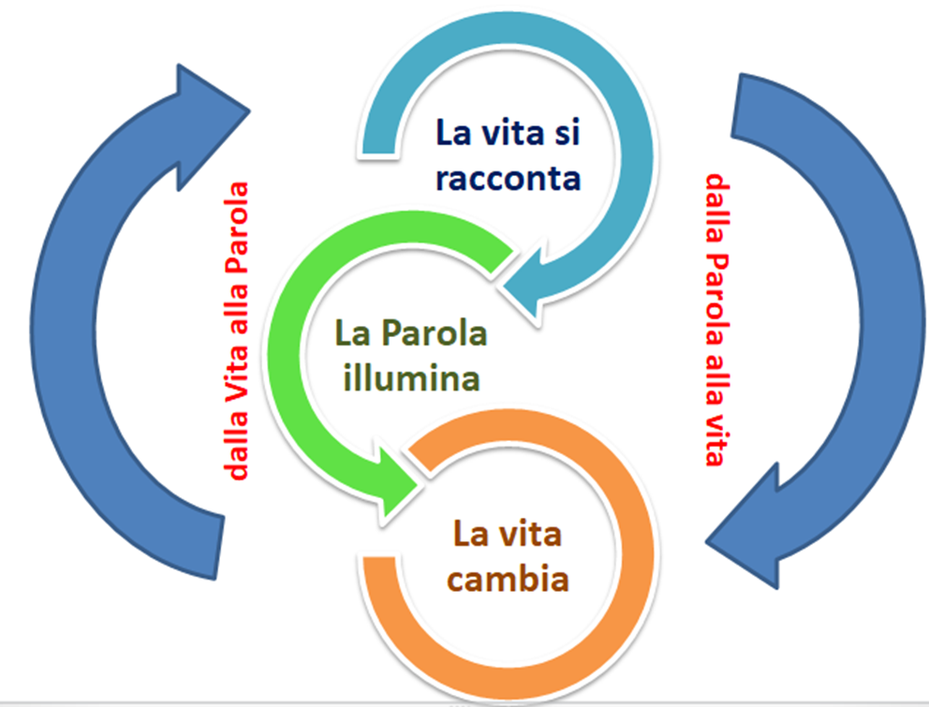
Ogni tappa segue il consueto percorso
VITA - PAROLA - VITA
ed è introdotta da una preghiera

Slide 7
PRIMA PARTE
RACCONTARE LA VITA
Il primo passo del percorso di ogni tappa prevede un momento in cui si racconta la vita.
È lo stesso esercizio che fa Maria
È lo stesso esercizio che fanno i due discepoli sulla strada che va da Gerusalemme ad Emmaus
In un certo senso anche i racconti che nascono dal gruppo sono racconti “lungo la via”, non ancora o non sufficientemente illuminati dalla Parola di Dio.

Slide 8
Struttura di questa sezione
Il taccuino: uno strumento per la vita spirituale , per imparare a stare nella realtà e riconoscervi la presenza del Signore
In gioco: una attività di gruppo per avviare il racconto
Allo specchio: provocazione culturale attraverso i linguaggi del cinema e della musica

Slide 9
Sul sito materialiguide.azionecattolica.it sono presenti altri riflessi della cultura con le rispettive schede di presentazione. Inoltre alla fine del testo o online si trovano le seguenti proposte culturali:
Un corpo mi hai preparato: un percorso sulla Dottrina sociale della Chiesa
Corpo in cammino: scoprire la bellezza del cammino come metafora di un percorso di ricerca del Signore
Corpi in gioco: percorso sensoriale per riscoprire la dimensione interiore delle emozioni
Schede di approfondimento legate ad ogni tappa:
La giusta paga del lavoratore
La tenerezza: la rivoluzione che salverà il mondo
La mediazione: possibilità o utopia?
Adultissimi, corpo affaticato e sollievo
Il valore scomodo del volontariato
Spiritualità con il corpo
Vedi
pagina 18
del testo

Slide 10
SECONDA PARTE
LA PAROLA ILLUMINA
LA PAROLA PARLA ALLA NOSTRA VITA: l’annuncio della Parola è un messaggio di Dio per ciascuno di noi che arricchisce i nostri racconti di vita di un significato che non avevamo colto.
LA PAROLA PARLA DELLA NOSTRA VITA: l’annuncio della Parola ci illumina e ci scalda il cuore e quando incontra la nostra vita diventa per noi generativa.
PRENDIAMO LA PAROLA SULLA NOSTRA VITA: questo è il momento, nel gruppo, di raccontare la vita illuminata dalla Parola. Raccontiamo i “germogli di risurrezione” che abbiamo scorto nella realtà.
LA NOSTRA VITA RISPONDE ALLA PAROLA: la Parola può aver fatto sorgere qualche motivo di preghiera.

Slide 11
Struttura di questa sezione
Il brano di Vangelo della tappa
Il commento al brano
(presente anche online in formato video scaricabile)
La preghiera
Il Catechismo degli Adulti
Il nuovo Progetto Formativo dell’Associazione
Vedi pagina 20 e seguenti del testo

Slide 12
TERZA PARTE
LA VITA CAMBIA
Come vivere gli esercizi di laicità
“Custodire la Parola”. Aspettare prima di fare: inserire uno spazio di tempo e di preghiera tra l’ascolto e l’azione.
Non sempre sarà possibile arrivare ad un impegno concreto per tutto il gruppo: servirà come allenamento per la vita di ogni giorno.
Ci sono momenti in cui sono richiesti una scelta forte ed un impegno di tutti: il gruppo analizza la situazione e decide un impegno comune per un tempo determinato.
Nella famiglia, nel lavoro, negli impegni, il laico sperimenta la verità della Parola in tante piccole e quotidiane scelte. Questo è lo spazio per la sua risposta vocazionale. Per una santità a misura dell’ordinaria umanità.

Slide 13
Struttura di questa sezione
Esercizi di laicità: quale gesto concreto posso fare per cambiare la mia vita
Cerco fatti di Vangelo – Videoesperienza
Esercizi di popolarità: discernimento su un problema reale (alleanze).

Slide 14
E se capitasse un nuovo lockdown o se per motivi diversi non fosse possibile ritrovarci in presenza per l’incontro?
Una rilettura delle singole schede del testo, utilizzabile per gli incontri a distanza, sarà disponibile a breve online, assieme alle consuete schede animatori e ai materiali indicati nelle singole tappe.
Ulteriori contenuti saranno messi a disposizione attraverso incontri ed approfondimenti proposti sui social media del Settore:
Canale YouTube Settore Adulti Azione Cattolica Italiana
Pagina Facebook Settore Adulti Azione Cattolica Italiana
Canale Instagram @adultidiac

Slide 15
Tutto è pronto ... ora tocca a voi!
Buon lavoro!

